Slide 1



用户端介绍
手机端（用于发起申请）
可通过 https://zhzz.zjedu.gov.cn/zhzz/#/login
二维码登录本系统 或 浙里办学生资助事项 进行申请操作
电脑端（用于审批申请、管理学生）
可通过 https://zhzz.zjedu.gov.cn/#/login 登录本系统
申请
审批/管理
手机端提交申请
电脑端进行审批
还能进行信息管理

Slide 2
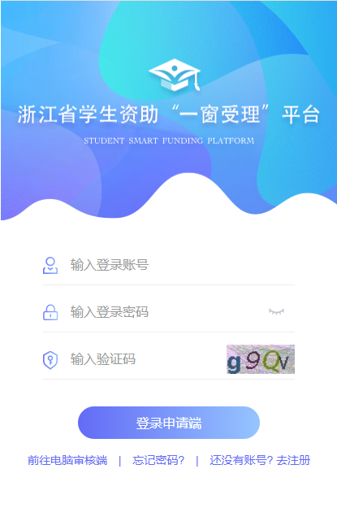
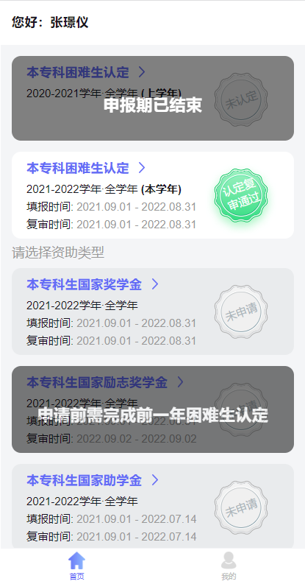
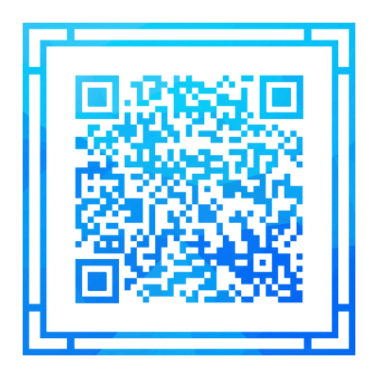
访问地址
手机端（申请端）
用于学生发起申请
扫码进入
手机端登录网址
https://zhzz.zjedu.gov.cn/zhzz/#/login
手机端登录页面
手机端首页（可申请业务）

Slide 3

资助申请
·4项业务介绍
·手机端申请资助教程
·浙里办申请资助教程

Slide 4
目前支持业务介绍
本专科生学段4类资助：
本专科生国家奖学金
本专科生国家励志奖学金
本专科生国家助学金
浙江省政府奖学金
另支持资助对象认定申报&审批

Slide 5
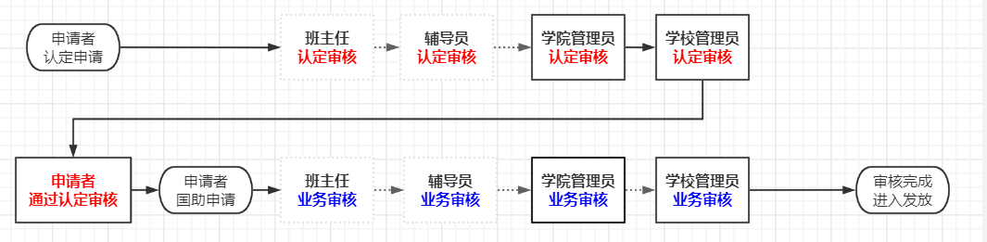
各资助业务申请-审核流程（本专科学段）
本专科国家助学金
请注意：
班主任 / 辅导员 （上图灰色虚线框）为可配置节点。
可由学校管理员设置是否参与审核。

Slide 6
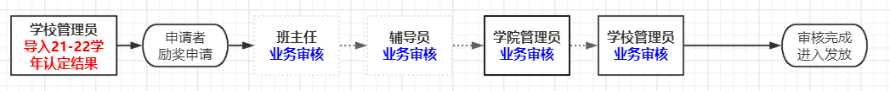
各资助业务申请-审核流程（本专科学段）
本专科国家励志奖学金
请注意：
班主任 / 辅导员 （上图灰色虚线框）为可配置节点。
可由学校管理员设置是否参与审核。

Slide 7
各资助业务申请-审核流程（本专科学段）
本专科生国家奖学金
省政府奖学金
请注意：
班主任 / 辅导员（上图灰色虚线框）为可配置节点。
可由学校管理员设置是否参与审核。

Slide 8
手机端申请资助教程

Slide 9
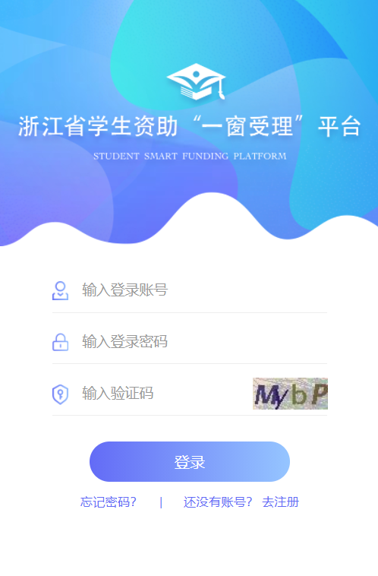
手机端申请资助教程
操作用户：学生 操作入口：手机端
1. 用户登录手机端https://zhzz.zjedu.gov.cn/zhzz/#/login
（钉钉或微信扫码进入）
学生账号登录
账号为身份证，初始密码请询问辅导员。
登录界面

Slide 10
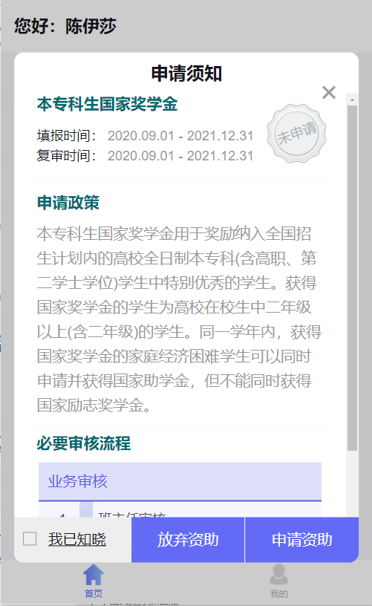
手机端申请资助教程
2. 点击需要办理资助的业务；
3. 勾选“我已知晓”、再点击“申请资助”;
· 与去年不同，本学年申报本专科国家助学金
需要首先进行本学年的困难生认定。
通过后再返回手机端进行国家助学金的申请。
申请国家励志奖学金的学生，使用学校管理员导入的
上一学年认定，不一定需要进行本学年的困难生认定。
点击需要办理的业务
勾选“我已知晓”
点击“申请资助”

Slide 11
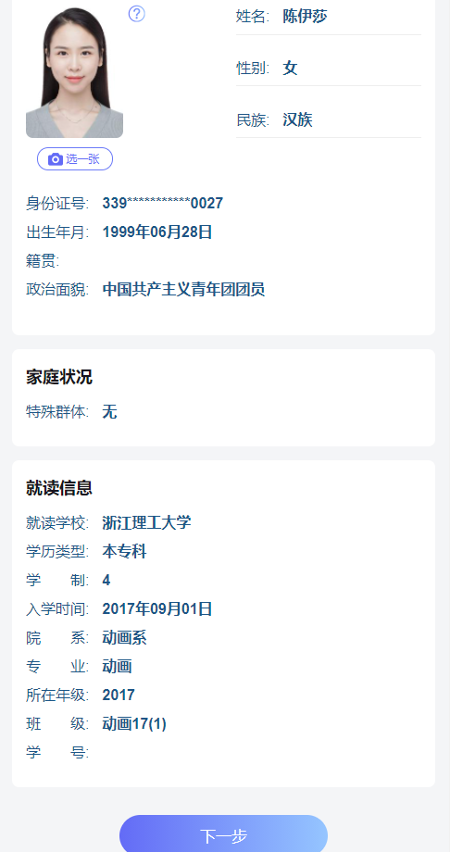
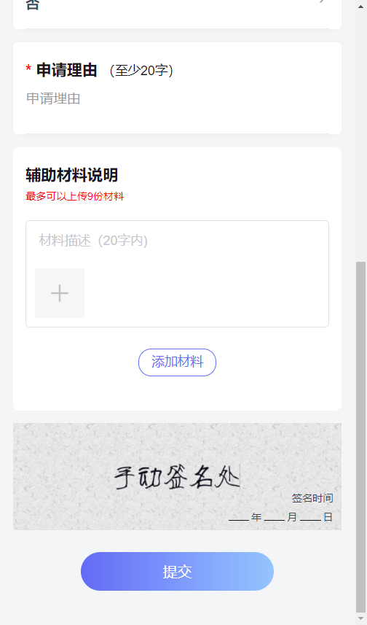
手机端申请资助教程
4. 上传学生证件照、点击下一步;
5. 填写必填项、签字提交、完成申请。
*特殊群体、其他群体为突发严重困难学生 或突发严重困难学生 的学生在认定申请时没有必填项信息，仅需签字即可直接提交申请。
上传证件照，点下一步
填写申请材料并签字

Slide 12
常见问题

Slide 13
常见问题
问1: 认定审核时显示认定报告异常/超标，要紧吗？
答1: 认定报告目前并非硬性政策指标，是否异常一般不直接作为过审/驳回的判定。
仅供老师进行参考。如果出现某些指标超标，老师可以结合实际情况做出判断。
问2: 提交申请或审批时由谁签字？
答2: 必须由操作者签写自己的全名。
问3: 学生在浙里办上提交的办件有误想要撤回，如何操作？
答3: 需要院系管理员/学校管理员在总认定列表与总业务列表中删除该办件。或者学生在浙里办“我的”中撤回办件。
问4: 学校初始密码是什么？
答4: 密码为账号后加Xs@2022 例如账号为123456，则密码为 123456Xs@2022
(X大写 s小写，首次登录后需要修改为用户自己的密码。)
系统操作常见问题集：
https://www.kdocs.cn/l/csxxzBR61M8O

Slide 14
THANK YOU
感谢您的倾听。
2022.08

